Slide 1
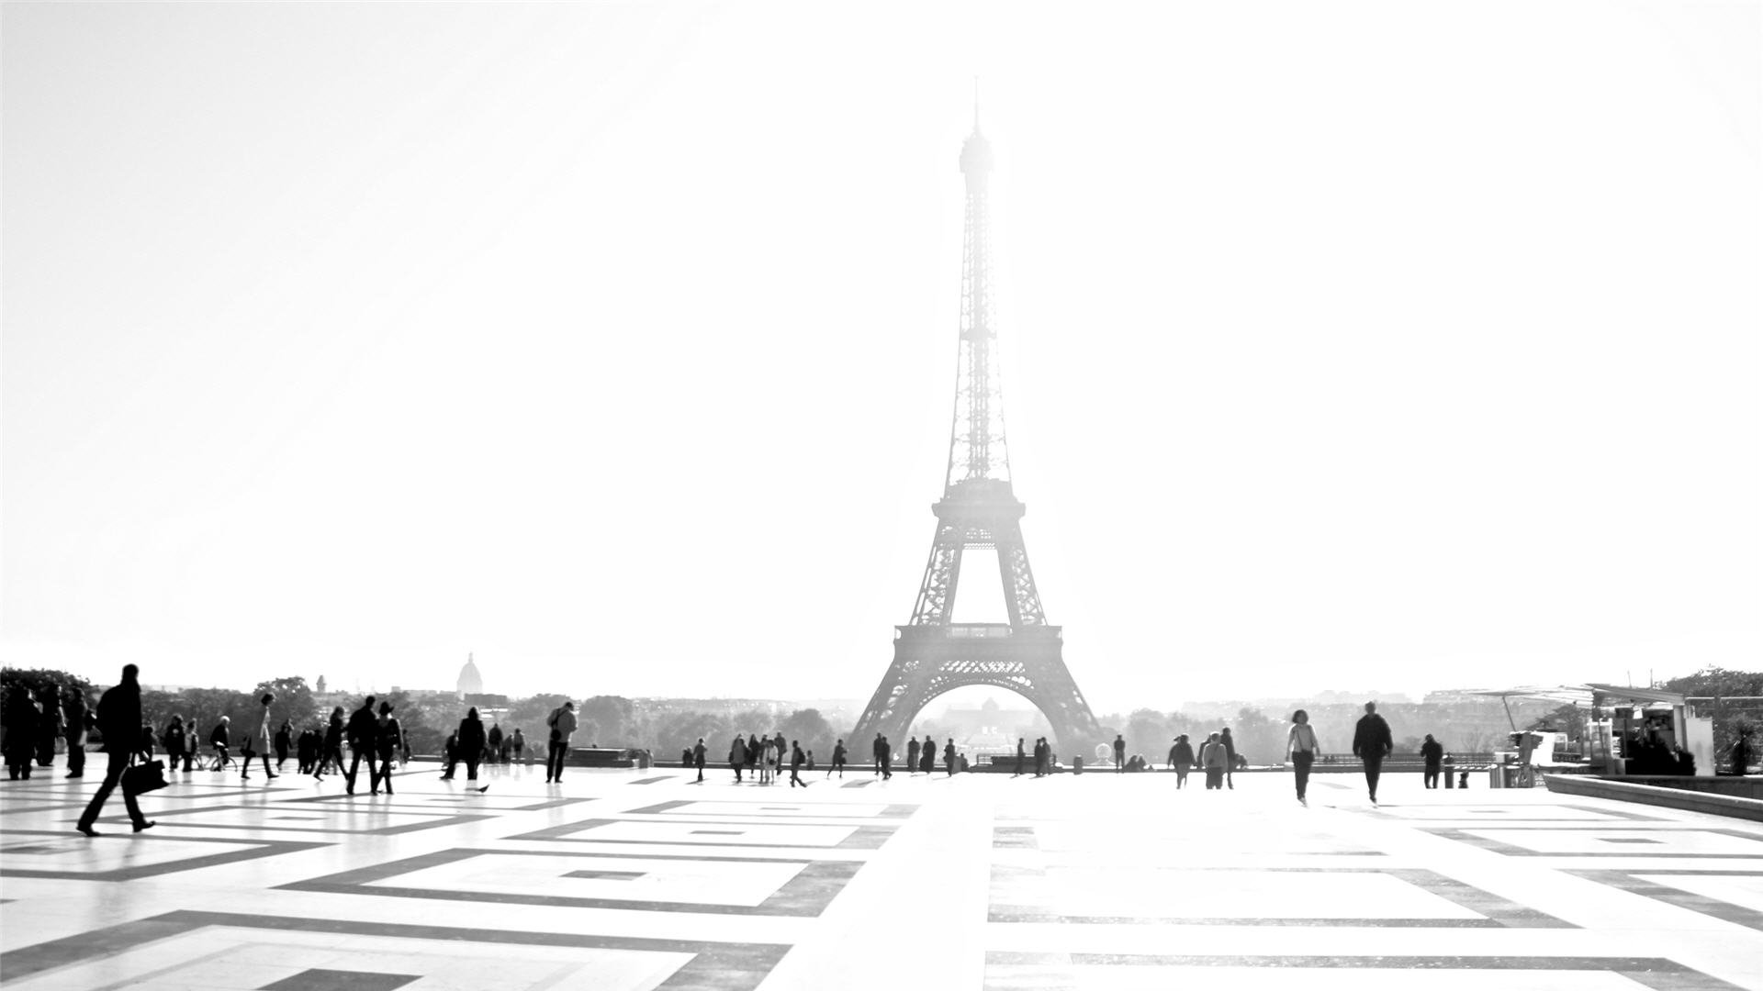

Bienvenue en France!
Angelika Drabik
Debora Onik
Philologie anglaise,
étudiantes de deuxième cycle

Slide 2
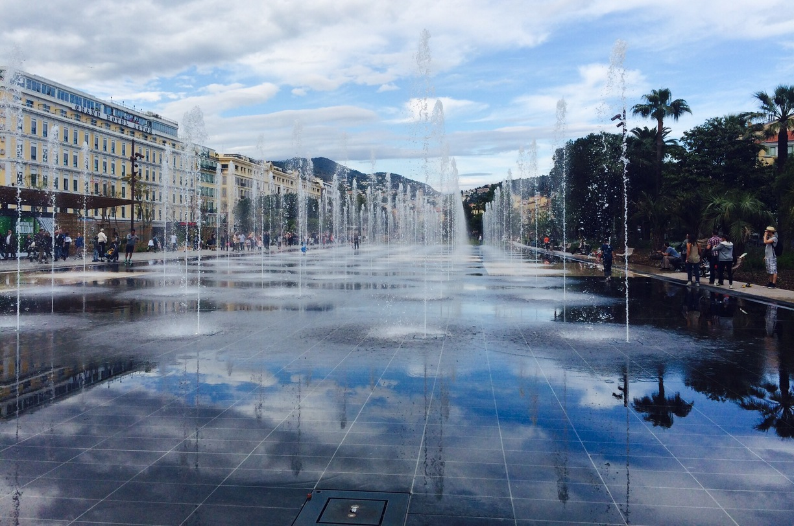
Plan de la présentation:
Les symboles de la France,
les personnages célèbres de la France,
les symboles populistes de la France,
la cuisine française,
les fromages en France,
le vin en France,
les traditions françaises,
la mode en France.
Sur la photo il y a la Fontaine des Tritons.

Slide 3


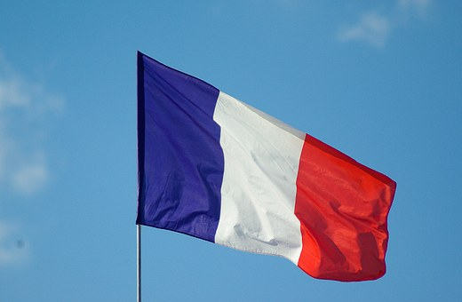
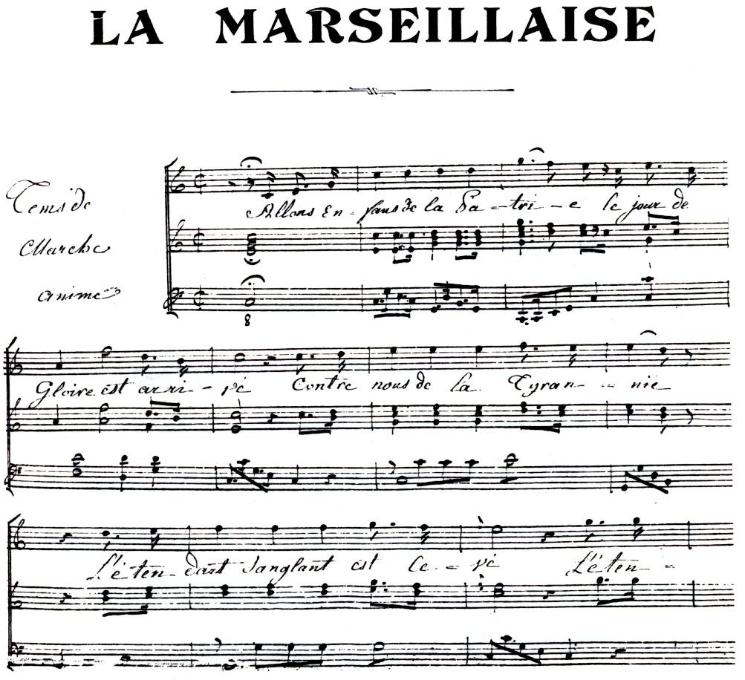
Les symboles de la France
l'emblème de la France
la drapeau de la France
l'hymne officiel de France

Slide 4
Les personnages célèbres de la France
Les peintres: Monet, Manet, Renoir, Cezanne, Gauguin
Les symboles du cinéma français: Brigitte Bardot, Louis de Funès
France – la capitale de la mode: Coco Chanel, Christian Dior, Pierre Cardin, Louis Vuitton, YVS
La musique française: Edith Piaf, Celine Dion, Garou
Le symbole de l'unité nationale de la France: Jeanne d’Arc, une héroine de l'histoire de France, chef de guerre et sainte de l'Église catholique

Slide 5
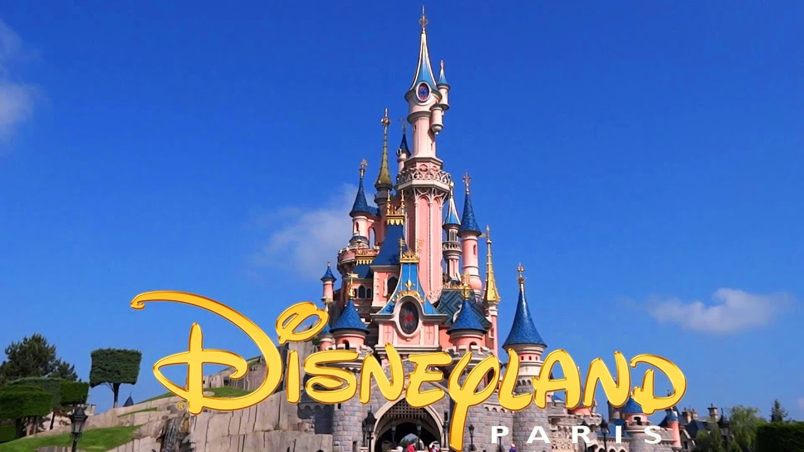
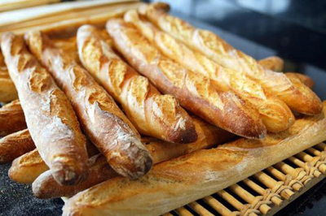
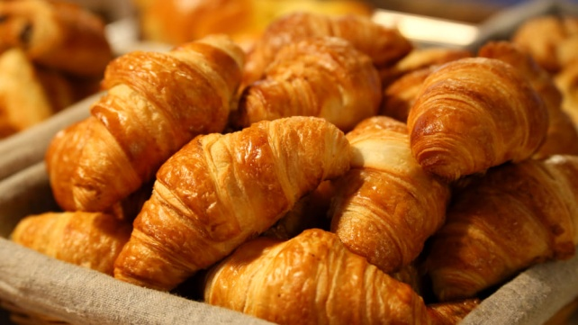
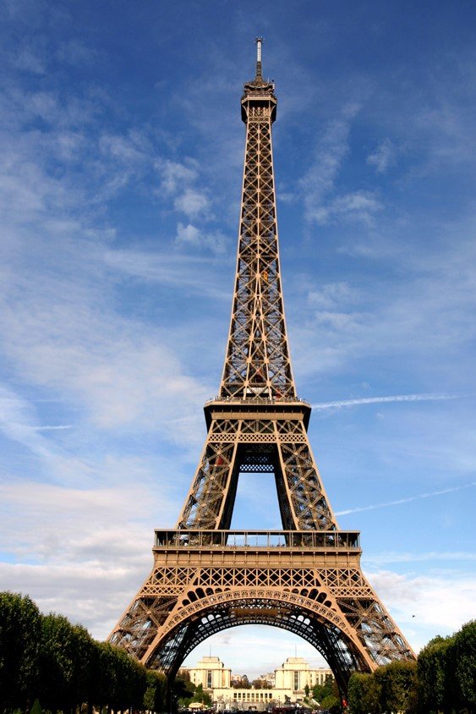
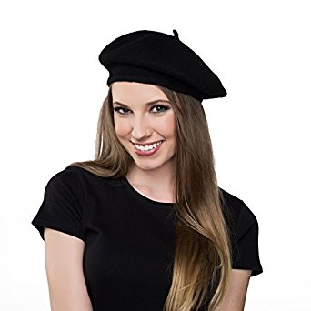
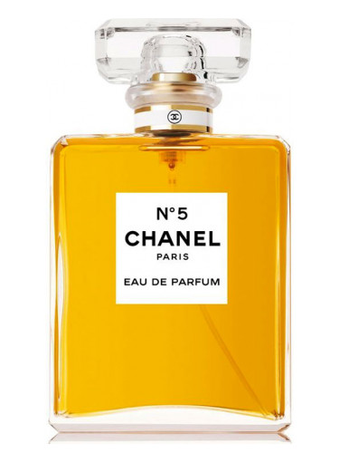
Les symboles populistes de la France

Slide 6

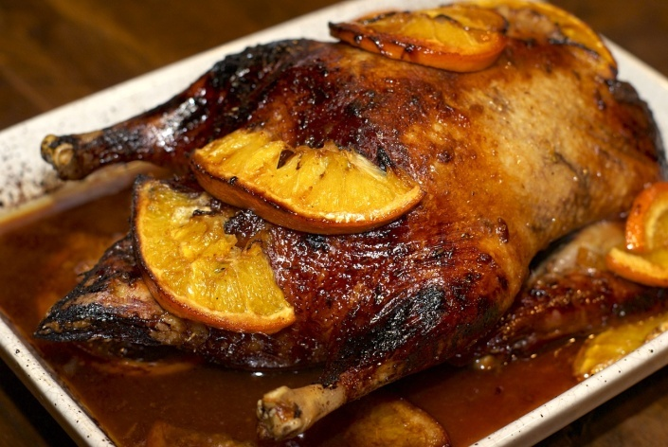
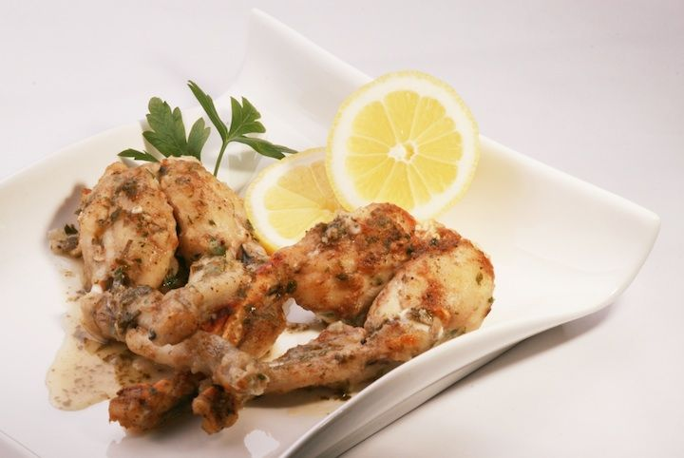
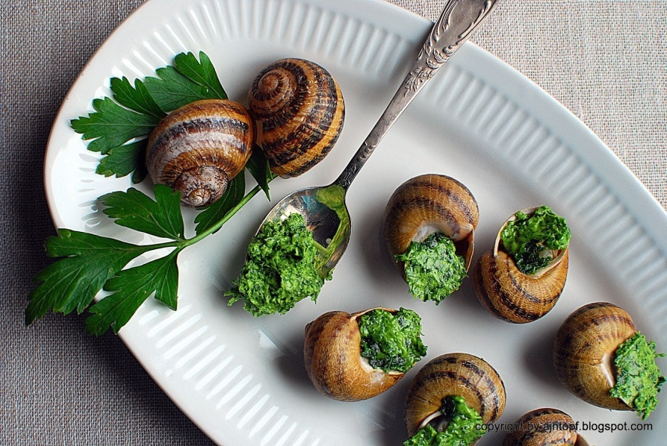
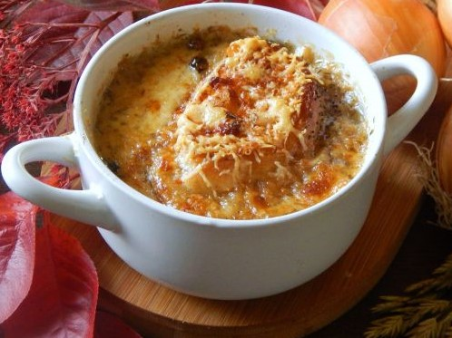
La cuisine française
Le canard à l'orange
Les cuisses de grenouilles
Les escargots de Bourgogne
La soupe à l’oignon

Slide 7
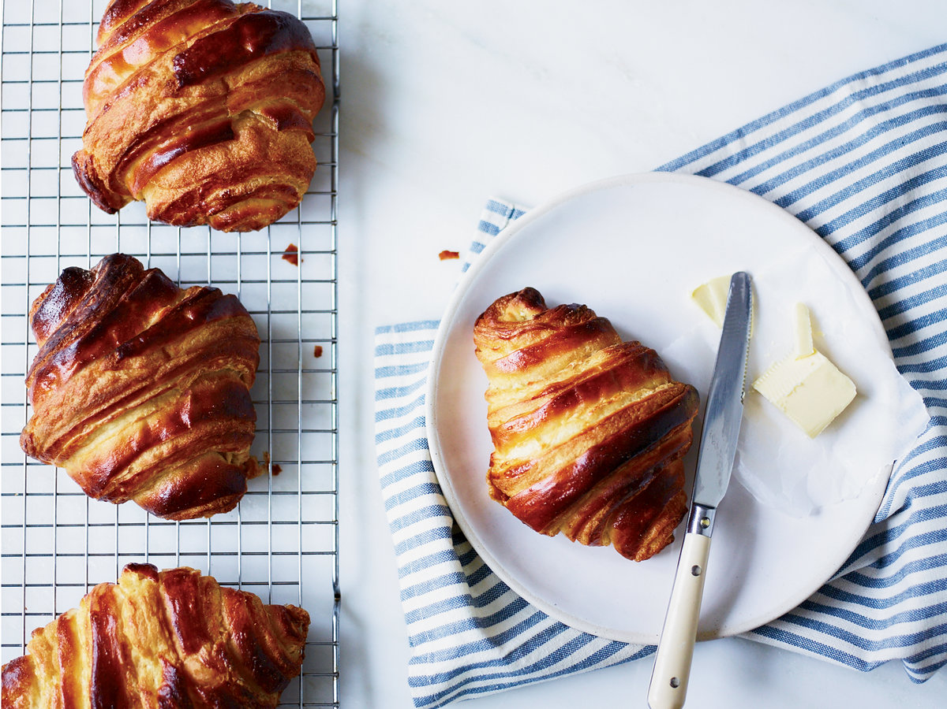
Un repas complet français
un apéritif,
une entrée,
un plat principal (avec de la viande, du poisson et des légumes),
une salade,
un fromage,
un dessert,
un café (un express).

Slide 8

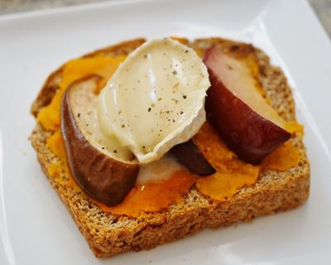
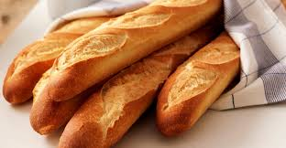
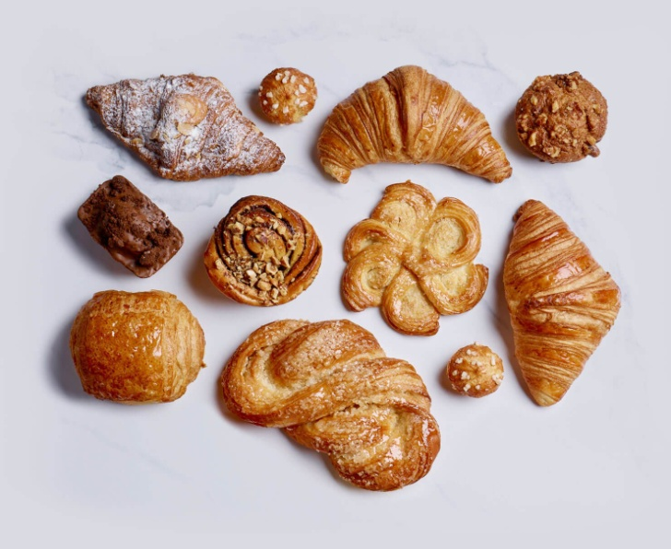
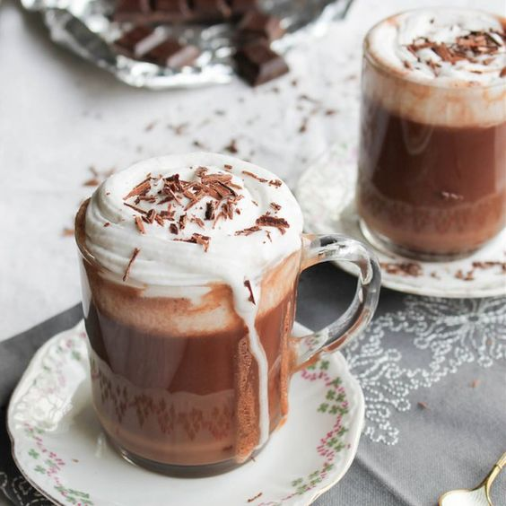
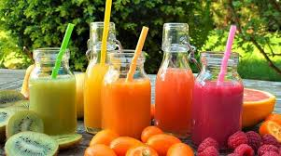
Le petit déjeuner à la française
une baguette
les tartines de pain
les viennoiseries
une boisson chaude
un jus de fruit frais

Slide 9
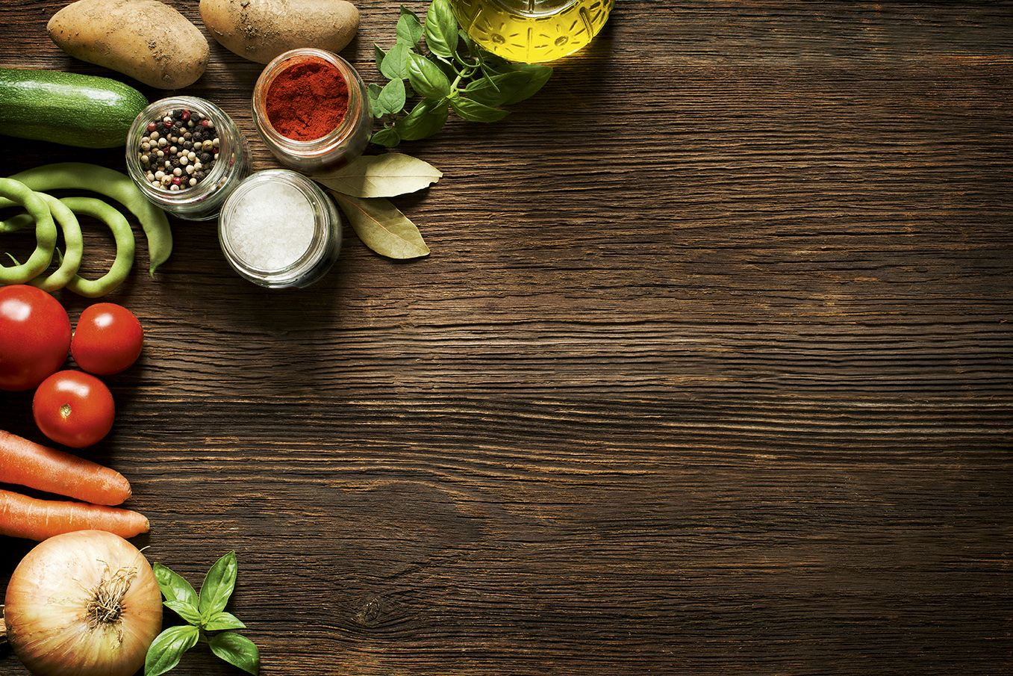
Le déjeuner
une entrée – un peu de salade, des carottes râpées ou de la charcuterie (du jambon, du saucisson, du pâté)
un plat principal – la viande avec des frites, des pâtes, des haricots verts ou du riz
un dessert - un peu de fromage avec du pain, l’eau du robinet ou de l’eau minérale, un café

Slide 10

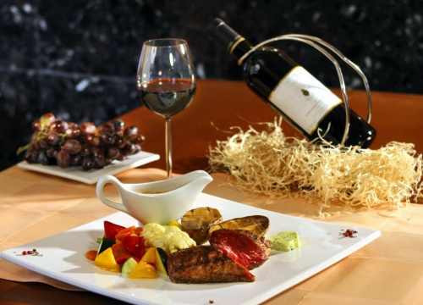
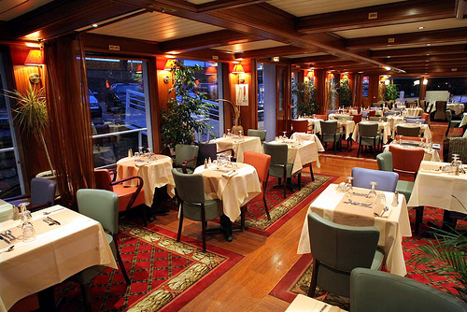
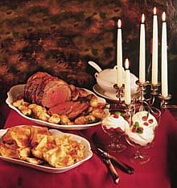
Le dîner
En général, le soir, on mange un repas complet, en famille ou au restaurant.

Slide 11
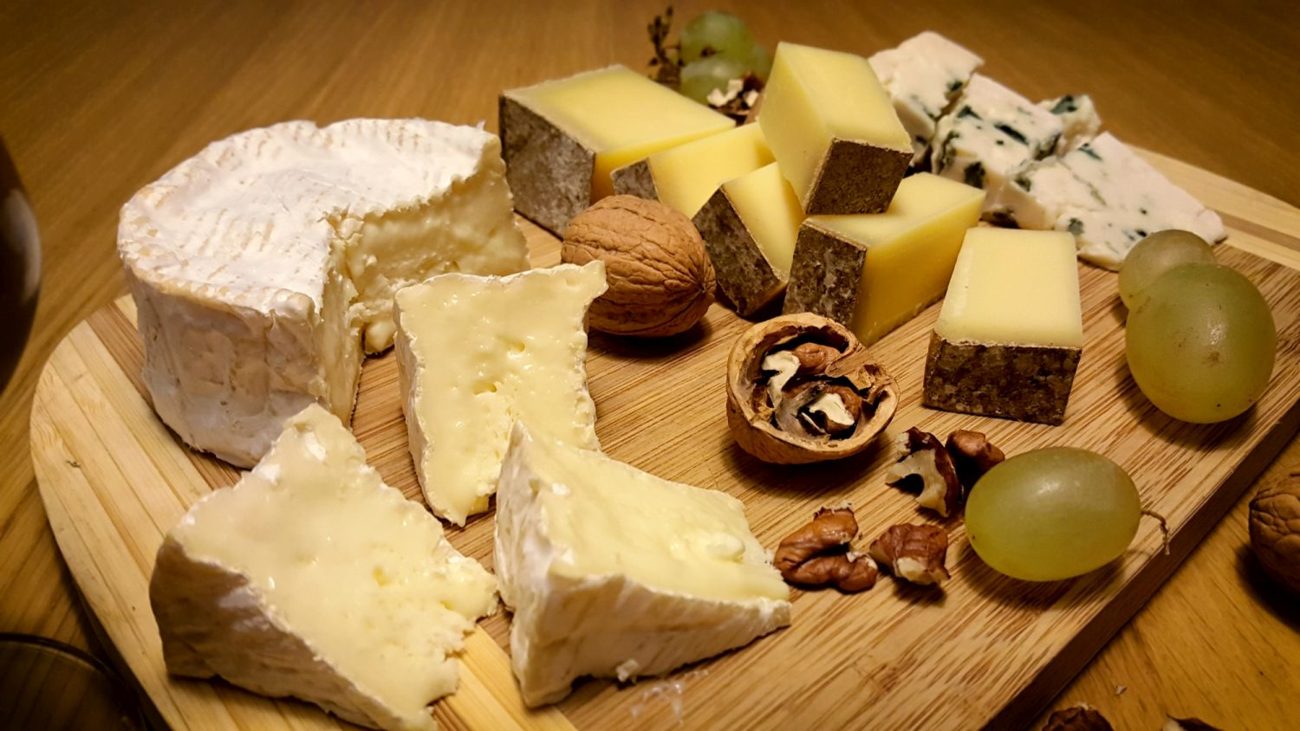
Les fromages en France
En France, on produit au moins
1200 variétés de fromage.
5 fromages à absolument goûter en France:
le Camember
le Saint-Marcellin
l’emmental
le Brie
le Roquefort

Slide 12
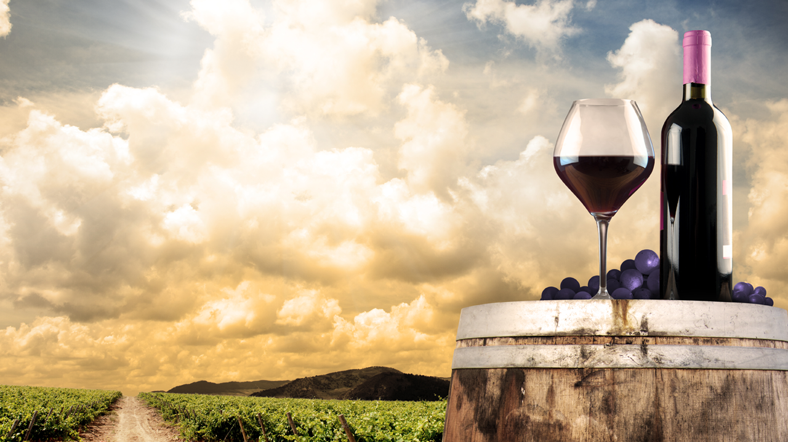
Le vin en France
La France est le 1er pays exportateur
de vin au monde en valeur.
Les Français boivent actuellement
en moyenne 57 litres de vin par an.
Les vignobles connus:
Le vignoble de Bordeaux
Le vignoble de Provence
Le vignoble de Champagne.

Slide 13

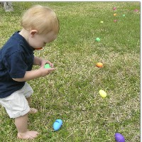
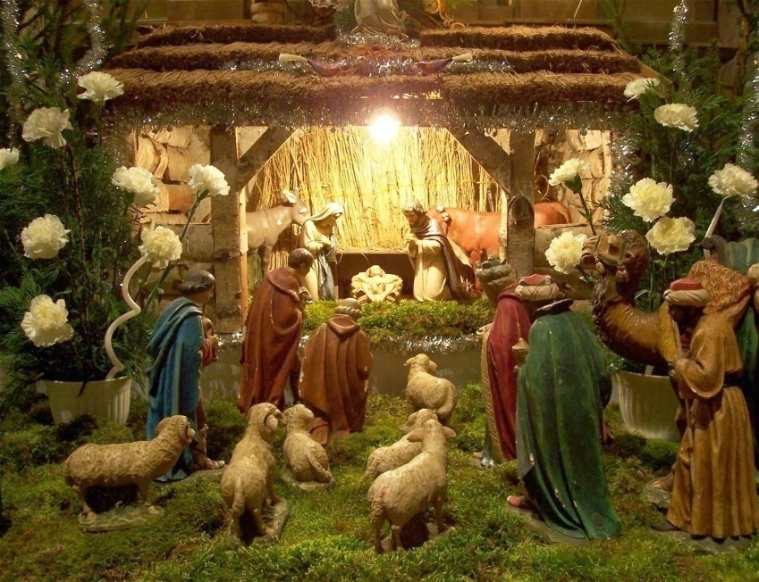
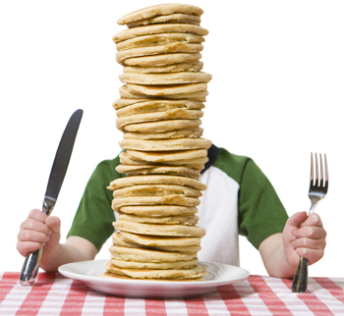
Les traditions françaises
La crèche de Noël au lieu du sapin de Noël
Pâques en France = recherche des œufs en chocolat cachés dans le jardin
le 2 février = la Chandeleur (fête des chandelles), le jour où les Français mangent des crêpes

Slide 14
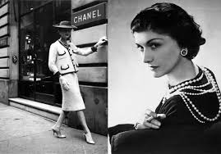
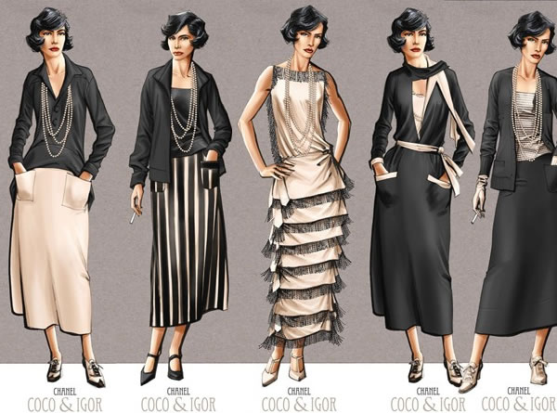
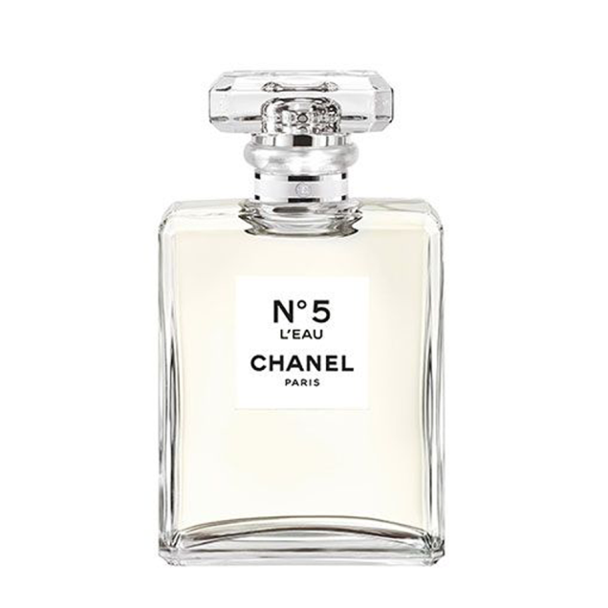
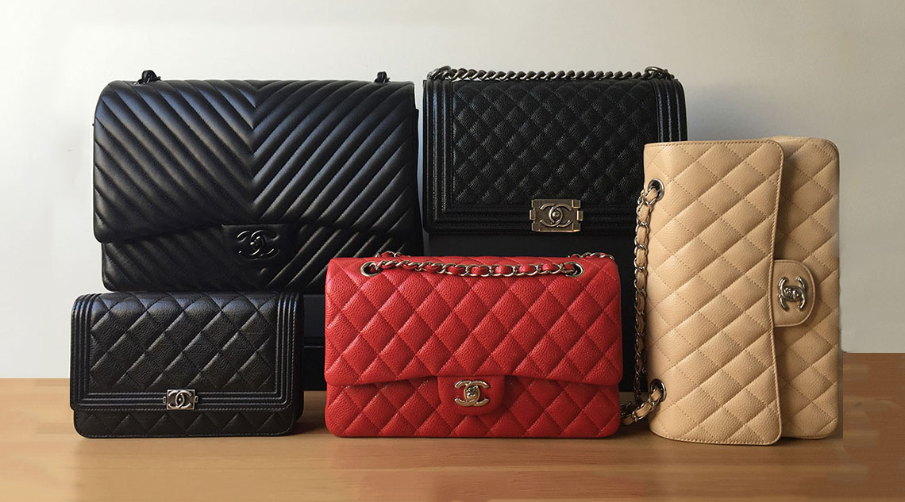
La mode en France
La Maison Chanel (1909) -
naissance d’un symbole du chic à la française

Slide 15
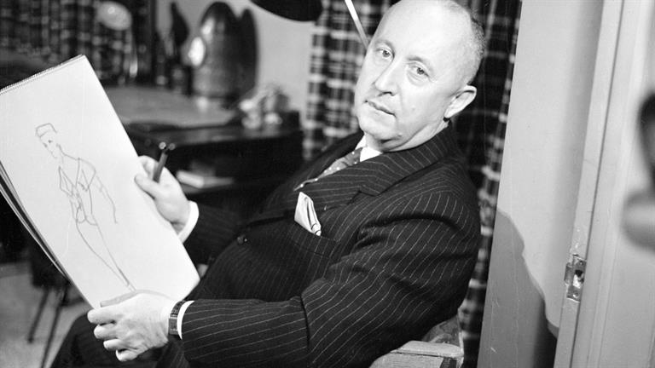
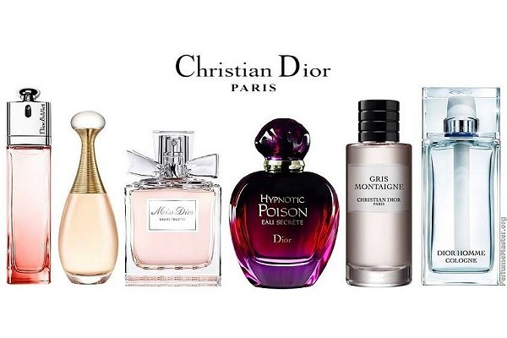
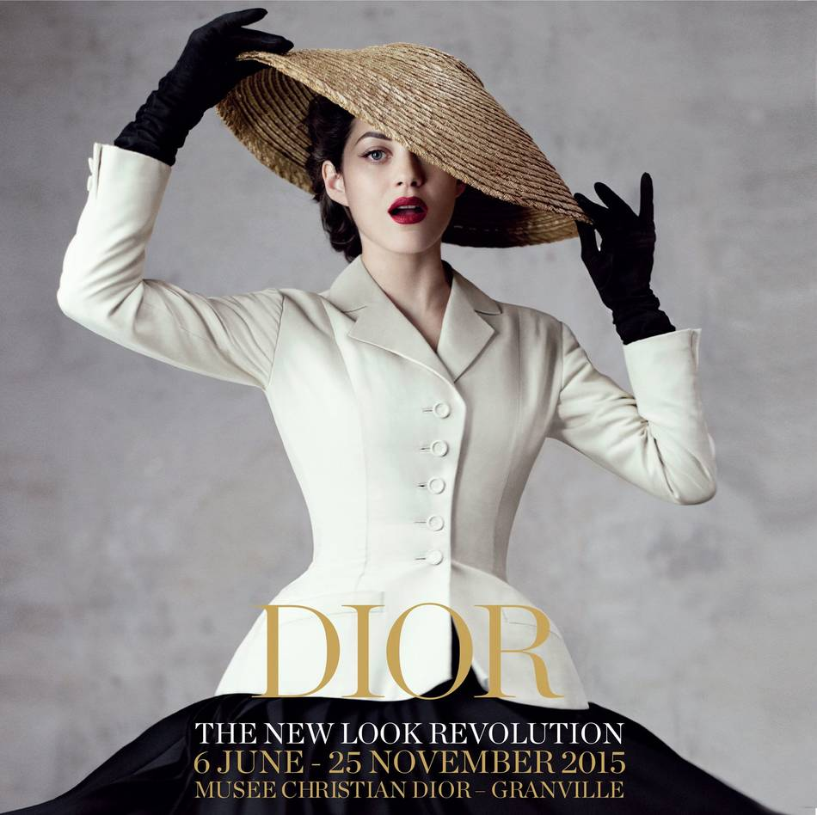
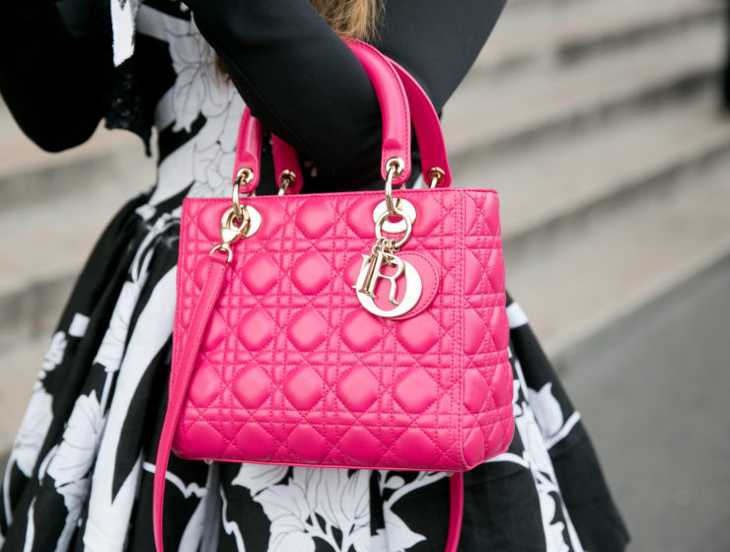
La mode en France
Christian Dior (1946) - Dior Maison de Parfum

Slide 16
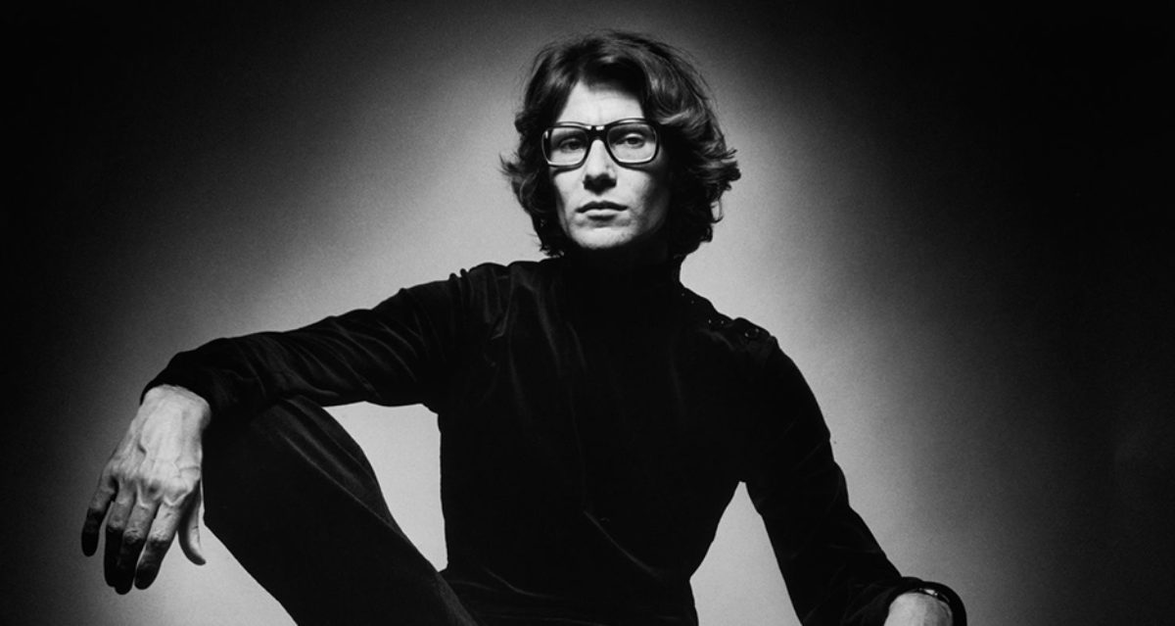
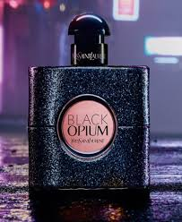
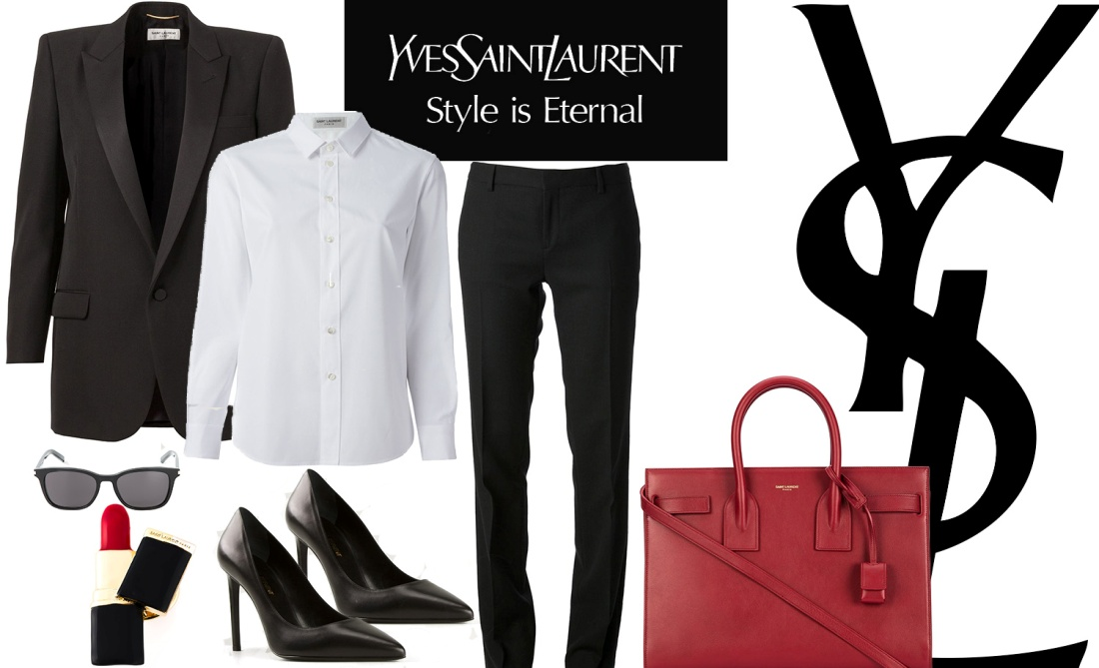
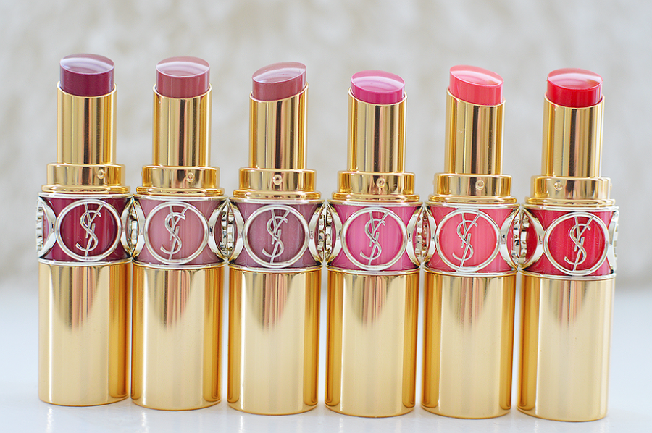
La mode en France
Yves Saint Laurent (1961), ou la révolution du vestiaire féminin.

Slide 17
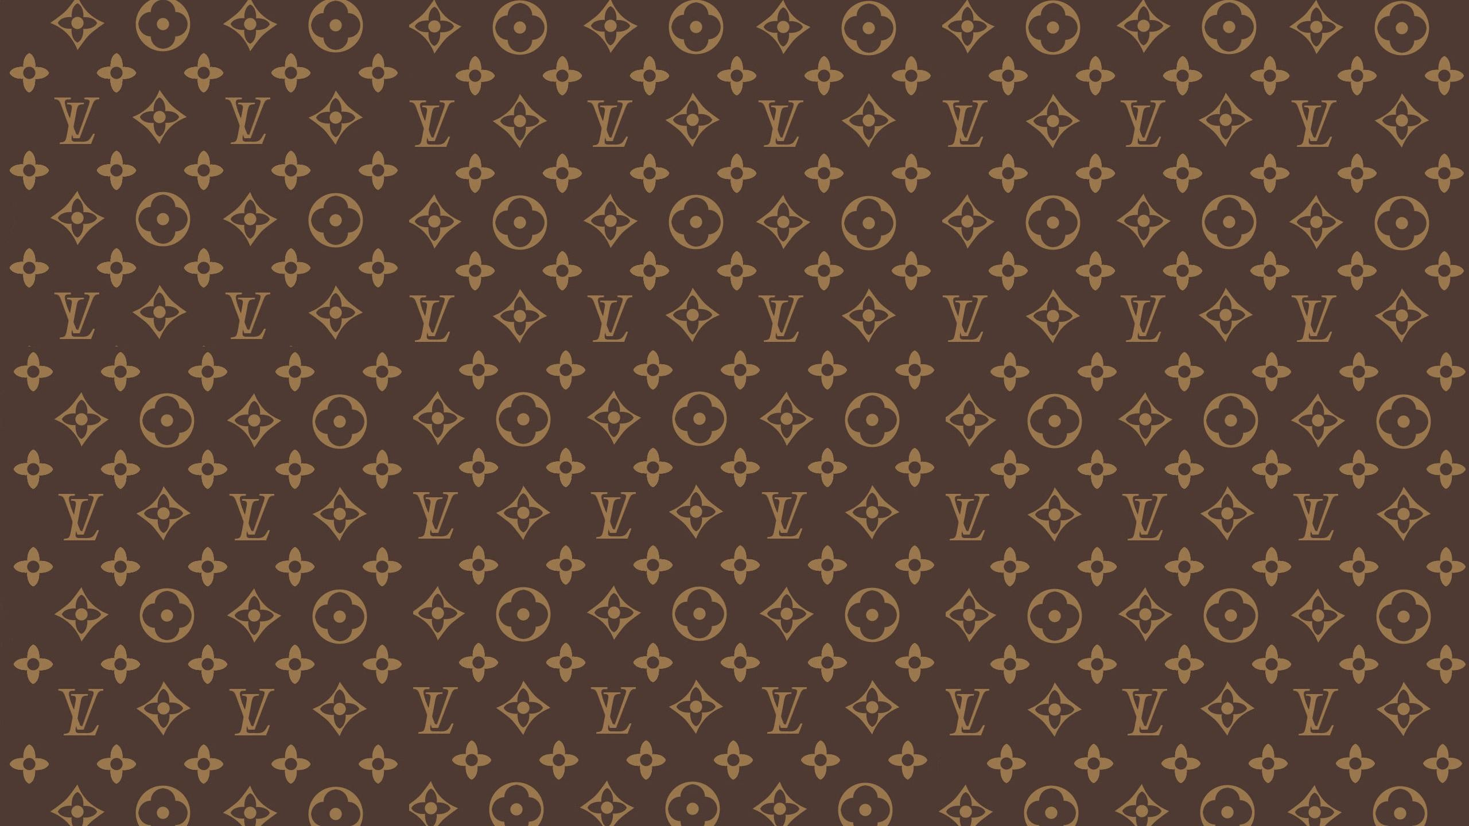
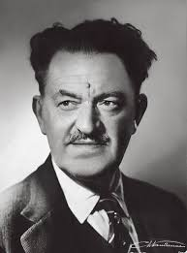
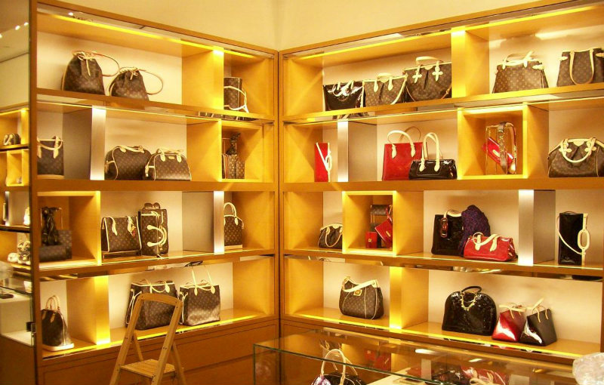
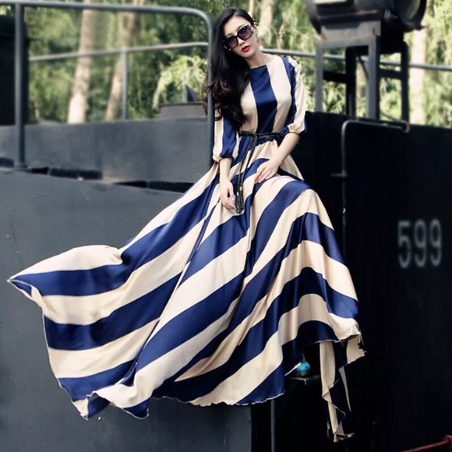
La mode en France
Louis Vuitton (1821-1892)
une maison française
de maroquinerie de luxe.

Slide 18
La bibliographie et netographie
Słobodska Mirosława „Podręczny słownik francusko-polski, polsko-francuski”, wyd. Delta
http://www.koniecswiata.net/europa/francja/karta-kraju/
https://www.portaildelamode.com/histoire-mode-chanel/
http://www.cuisinealafrancaise.com/fr/recettes
http://francja.lovetotravel.pl/francja_tradycje
http://histoiredelamode.canalblog.com/
http://vins-france.com/fr/les-vins-de-france/histoire/
http://androuet.com/fromage-france-89-guide-fromage.html
http://www.luxebytrendy.com/0230-marque-christian-dior-histoire/

Slide 19

Vocabulaire thématique
ainsi - na przykład
aperitif (m) - alkohol podawany przed posiłkiem dla pobudzenia apetytu, pije się go na stojąco ☺ (we Francji: pastis)
au monde - na świecie
autre - inny, dodatkowy
beurre (m) - masło
boeuf (m) - wołowina
boisson chaude - ciepły napój
canard (m) - kaczka
casquette (f) - czapka, kapelusz
charcuterie (f) - wędliny
chaussures - obuwie
chef de guerre - wódz wojenny, przywódca
chocolat chaud - gorąca czekolada
consommation quotidiennes - codziennego użytku
crèche (f) - żłobek
crêpe (f) - naleśnik
d’escargots de Bourgogne - winniczki burgundzkie (ślimaki)
de canard à l’orange – kaczka z pomarańczami
des carottes râpées - tarta marchewka
des cuisses de grenouille - żabie udka
des frites - frytki
des habitudes – zwyczaje
des maisons de couture - domy mody
devenir riche - stawać się bogatym
en moyenne - przeciętnie
entier (m) - całość
entrepreneur (m) - przedsiębiorca
fruits de mer - owoce morza

Slide 20
Vocabulaire thématique
des maisons de couture - domy mody
devenir riche - stawać się bogatym
en moyenne - przeciętnie
entier (m) - całość
entrepreneur (m) - przedsiębiorca
fruits de mer - owoce morza
goûter (m) - podwieczorek
graveur (m) - grawer
haricot vert - fasolka szparagowa
hors-d'œuvre (m) - przystawka
jambon (m) - szynka
jus de cassis - sok z czarnej porzeczki
jus de fruits (m) - sok owocowy
kir (m) - aperitif na bazie szampana
l’eau du robinet - woda z kranu
la plupart des étrangers - większość obcokrajowców
la soupe à l’oignon - zupa cebulowa
libérer - uwalniać
majorité (f) - większość
mannequin (m) - modelka
maquillage (m) - makijaż
maroquinerie (f) - galanteria skórzana
militante (f) – działaczka
oeufs en chocolat cachés - chować czekoladowe jajka
officieux - nieoficjalny
parolière (f) - autorka tekstów piosenek
pâté (m) - pasztet
pendant - podczas
plat (m) - potrawa
plusieurs - kilka
poisson (m) - ryba
pomme (f) - jabłko
poulet (m) - kurczak
riz (m) - ryż
sang (m) - krew
sapin de Noël (m) - choinka bożonarodzeniowa
saucisson (m) - kiełbasa
saumon (m) - łosoś
suivant - kolejny
vermout(h) (m) - wermut; wino aromatyzowane dodatkami ziołowymi i korzennymi
verser - lać
vêtement (m) - odzież
viande (f) - mięso
viennoiserie - wyroby ciastkarskie zwane 'wiedeńskimi', pieczywo z wypełnieniem (drożdżówki, pączki, etc.)
vignoble (m) - winnica

Slide 21


